Slide 1


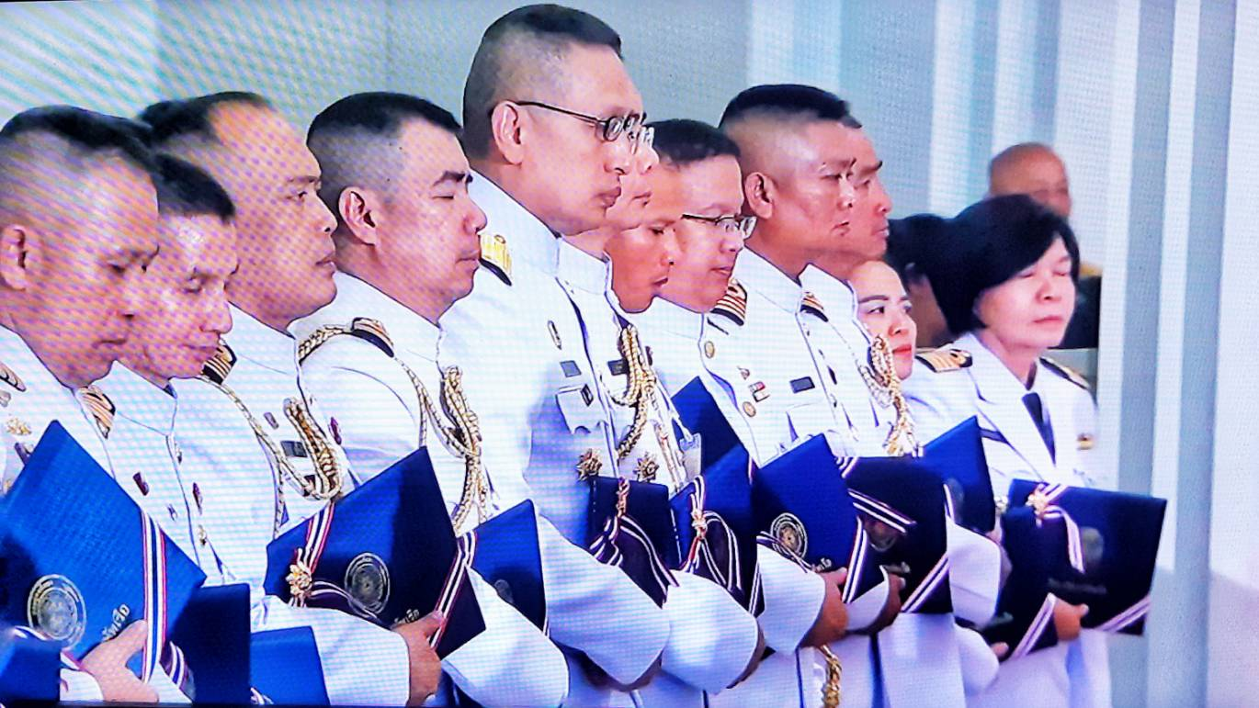
NAVAL WAR COLLEGE
แหล่งสร้างเสริมปัญญา พัฒนาคุณธรรม เพื่อการเป็นผู้นำที่ดี
การพัฒนาคุณภาพการบริหารจัดการศึกษาวิทยาลัยการทัพเรืออย่างยั่งยืน ด้วยระบบและกลไกการประกันคุณภาพการศึกษา

Slide 2
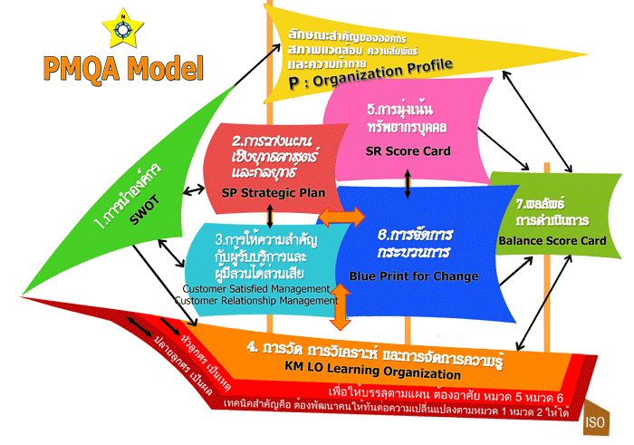


NAVAL WAR COLLEGE
แหล่งสร้างเสริมปัญญา พัฒนาคุณธรรม เพื่อการเป็นผู้นำที่ดี
๑. เกริ่นนำเข้าสู่ Best Practice
๒. กระบวนการพัฒนาคุณภาพการบริหารจัดการศึกษา
วิทยาลัยการทัพเรืออย่างยั่งยืน ด้วยระบบและกลไก
การประกันคุณภาพการศึกษา
๓. ความสำเร็จของการดำเนินงาน

Slide 3



VISION
“เป็นองค์กรแห่งการเรียนรู้
ก้าวทันเทคโนโลยี จัดการศึกษาที่มีคุณภาพตามมาตรฐานสากล เป็นที่ปรึกษาทางวิชาการที่เชื่อถือได้
และเป็นเลิศในด้านกิจการทางทะเล เป็นต้นแบบในความเป็นมืออาชีพ จริยธรรมและคุณธรรม”
“เป็นสถาบันสร้างผู้นำทางทหาร นักยุทธศาสตร์ และผู้บริหารระดับสูง
ที่มีคุณภาพและคุณธรรม ดีที่สุดของกองทัพไทย”
P M Q A
จัดการศึกษาอย่างมีคุณภาพ
ตามมาตรฐานสากล
ผู้สำเร็จการศึกษาสามารถเป็นผู้นำ
ในระดับยุทธศาสตร์ได้อย่างมีประสิทธิภาพ
QA
เตรียมการ
รับกำลังพล
เข้ารับการอบรม
การวัด ประเมินผล
และตัดสิน
ผลการอบรม
การรายงานผล
และส่งตัว
ผู้สำเร็จการอบรม
CP
การจัดการอบรม
บุคลากรมืออาชีพ
การบริหารจัดการที่เป็นเลิศ
แนวทางการจัดการความรู้
ถ่ายทอดและสร้างองค์ความรู้ พัฒนากระบวนการปฏิบัติงาน พัฒนาระบบสารสนเทศ

Slide 4
ด้านที่ ๑ คุณภาพของผลผลิตจากการจัดการศึกษา
ด้านที่ ๒ กลยุทธ์ในการบริหารจัดการศึกษา
ด้านที่ ๓ การจัดการเรียนการสอน และเสริมสร้างทักษะ
ด้านที่ ๔ การประกันคุณภาพภายใน
PMQA
กรอบมาตรฐานการประกันคุณภาพการศึกษา พ.ศ.๒๕๕๕
กรอบมาตรฐานการประกันคุณภาพการศึกษา พ.ศ.๒๕๖๑
หมวด ๑ การนำองค์กร
หมวด ๒ การวางแผน ยุทธศาสตร์
หมวด ๓ ผู้รับบริการและ
ผู้มีส่วนได้ส่วนเสีย
หมวด ๔ การวัด วิเคราะห์
หมวด ๕ การบริหารทรัพยากร
หมวด ๖ กระบวนการ
หมวด ๗ ผลลัพธ์การดำเนินการ
มาตรฐานที่ ๑ คุณภาพผู้สำเร็จการศึกษา
มาตรฐานที่ ๒ การวิจัยและผลงานทางวิชาการ (เว้น)
มาตรฐานที่ ๓ การบริการทางวิชาการ
มาตรฐานที่ ๔ การทำนุบำรุง ศิลปะ วัฒนธรรม และแบบธรรมเนียมประเพณีทางทหาร
มาตรฐานที่ ๕ การบริหารจัดการและการพัฒนาสถาบัน
มาตรฐานที่ ๖ การบริหารหลักสูตรและการเรียนการสอน
มาตรฐานที่ ๗ การประกันและพัฒนาคุณภาพภายใน
กลุ่มตัวบ่งชี้อัตลักษณ์ และ กลุ่มตัวบ่งชี้มาตรการส่งเสริม
ความเชื่อมโยงเชิงระบบระหว่างกรอบมาตรฐานการประกันคุณภาพการศึกษา กับ PMQA

Slide 5
NAVAL WAR COLLEGE
แหล่งสร้างเสริมปัญญา พัฒนาคุณธรรม เพื่อการเป็นผู้นำที่ดี
การจัดการความรู้ [KM]
การบริหารสถานศึกษา[PMQA]
การจัดการศึกษา [core process]
การประกันคุณภาพการศึกษา [QA]
การพัฒนาคุณภาพ การบริหารจัดการศึกษา อย่างยั่งยืน
“ STRATEGIC MILITARY LEADER ”
GOAL
QA
QA
QA
๑. เกริ่นนำเข้าสู่ Best Practice

Slide 6
แผนยุทธศาสตร์กรมยุทธศึกษาทหารเรือ พ.ศ. ๒๕๕๙ - ๒๕๖๒
ยุทธศาสตร์ที่ ๑ การบริหารจัดการให้เป็นองค์กร แห่งการเรียนรู้
ยุทธศาสตร์ที่ ๒ การพัฒนาคุณภาพการศึกษาสำหรับกำลังพล ทร.
ยุทธศาสตร์ที่ ๓ การพัฒนาทรัพยากรบุคคลด้านการศึกษาและวิจัยยุทธศาสตร์ทางเรือ - ยุทธศาสตร์ทะเล
ยุทธศาสตร์ที่ ๔ การพัฒนาสิ่งสนับสนุนการศึกษา
วัตถุประสงค์เชิงยุทธศาสตร์ ๔เพื่อพัฒนาสิ่งอำนวยความสะดวกในการเรียนการสอน ทั้งปวง และพิพิธภัณฑ์ประวัติศาสตร์ รวมทั้งที่พักของผู้เข้ารับการศึกษา ให้มีบรรยากาศส่งเสริมการศึกษา มีมาตรฐานการดำรงชีวิตที่ดีกำหนดทิศทางการศึกษา สนับสนุนด้านวิชาการ การวิจัย การเขียนบทความทางวิชาการ
วัตถุประสงค์เชิงยุทธศาสตร์ ๑ เพื่อพัฒนาคุณภาพการบริหารจัดการให้มีความเป็นมืออาชีพ มีจริยธรรม และคุณธรรม
วัตถุประสงค์เชิงยุทธศาสตร์ ๒
เพื่อพัฒนาหลักสูตรกระบวนการเรียนการสอน ให้ทันสมัย มีมาตรฐานสากล สอดคล้องกับยุทธศาสตร์ นโยบาย หลักขีดสมรรถนะ ทร. สามารถนำไปใช้ปฏิบัติงาน ได้อย่างมีประสิทธิภาพและประสิทธิผล
วัตถุประสงค์เชิงยุทธศาสตร์ ๓ เพื่อพัฒนาครู อจ. นักยุทธศาสตร์ให้มีขีดสมรรถนะในการสอน การสร้างผลงานทางวิชาการให้เป็นที่แพร่หลายในระดับประเทศและต่างประเทศ
“การพัฒนาคุณภาพการบริหารจัดการศึกษา วทร.อย่างยั่งยืน ด้วยระบบและกลไกการประกันคุณภาพการศึกษา”

Slide 7
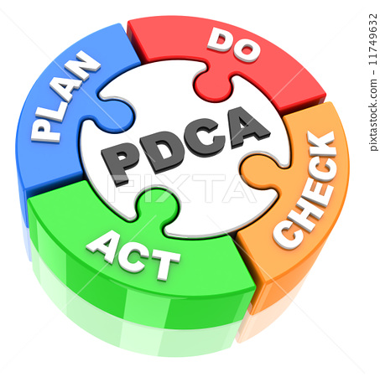
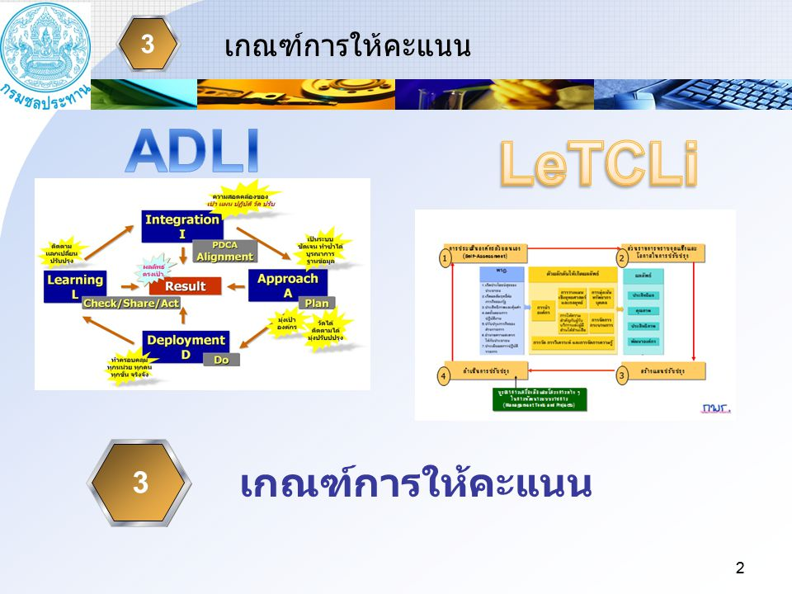
กระบวนการพัฒนาคุณภาพการบริหารจัดการศึกษาวิทยาลัยการทัพเรืออย่างยั่งยืน
ด้วยระบบและกลไกการประกันคุณภาพการศึกษา
ลักษณะสำคัญของ Best Practice
ดำเนินการอย่างเป็นระบบ ควบคุมคุณภาพ – ตรวจสอบคุณภาพ – ประเมินคุณภาพ
มุ่งเน้นการมีส่วนร่วมขับเคลื่อนพัฒนาคุณภาพงานสู่เป้าหมาย อย่างเป็นพลวัตร
สอดรับกับแนวทางการประเมินองค์กรด้วยตนเอง ADLI & LeTCI ของ PMQA
มาตรฐาน ตัวบ่งชี้ & เกณฑ์การประเมินคุณภาพการศึกษา พัฒนาให้สอดรับกับการปลี่ยนแปลงได้ตลอดเวลา

Slide 8

กระบวนการพัฒนาคุณภาพการบริหารจัดการศึกษาวิทยาลัยการทัพเรืออย่างยั่งยืน
ด้วยระบบและกลไกการประกันคุณภาพการศึกษา
วัตถุประสงค์ของ Best Practice
๑. เพื่อให้การบริหารจัดการศึกษาพัฒนาสู่เป้าหมายได้อย่างยั่งยืน
๒. สะท้อนระดับคุณภาพการบริหารจัดการศึกษา จุดเด่น และจุดที่ควรพัฒนา
รวมทั้งนำผลการประเมินคุณภาพ ไปบูรณาการกับการดำเนินงาน PMQA และ KM
สู่การขับเคลื่อนพัฒนาภารกิจหลักประจำได้โดยไม่ซ้ำซ้อน
๔. ถ่ายทอดองค์ความรู้และตัวอย่างแนวทางการปฏิบัติที่ดีแก่บุคลากรและผู้สนใจ ในการนำระบบ
และกลไกการประกันคุณภาพการศึกษา ไปใช้ในการพัฒนาคุณภาพการจัดการศึกษาอย่างยั่งยืน
๕. พัฒนางานประกันคุณภาพการศึกษาของหน่วยให้มีประสิทธิภาพอย่างต่อเนื่อง พร้อมรับการประเมินคุณภาพภายใน
และภายนอกจากคณะผู้ประเมินได้ในอนาคต

Slide 9


กระบวนการพัฒนาคุณภาพการบริหารจัดการศึกษาวิทยาลัยการทัพเรืออย่างยั่งยืน
ด้วยระบบและกลไกการประกันคุณภาพการศึกษา
เป้าหมายของ Best Practice
๑. การบริหารจัดการศึกษาพัฒนาสู่เป้าหมายอย่างต่อเนื่องทุกปี
๒. คุณภาพการบริหารจัดการศึกษา อย่างน้อยอยู่ในระดับดี – ดีมาก
๓. สามารถนำผลการประเมินตามมาตรฐานคุณภาพการศึกษา ไปใช้ในการรายงานผล
การดำเนินงานในส่วนของ PMQA ยศ.ทร. ได้ด้วย
๔. การจัดทำรายงานการประเมินคุณภาพภายในด้วยตนเอง (Self Assessment Report : SAR)
มีความถูกต้อง ชัดเจน และเป็นตัวอย่างได้

Slide 10
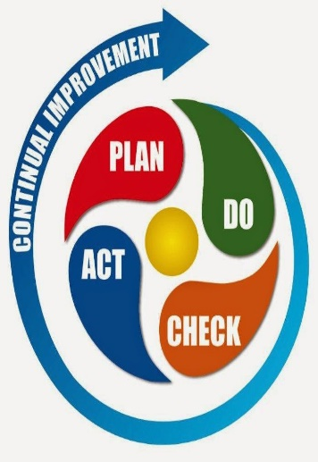
กระบวนการพัฒนาคุณภาพการบริหารจัดการศึกษาวิทยาลัยการทัพเรืออย่างยั่งยืน
ด้วยระบบและกลไกการประกันคุณภาพการศึกษา
กระบวนการขั้นตอน & Flow Chart ของ Best Practice
๑.เตรียมการ
๒. กำหนดแผน & แนวทางการควบคุมคุณภาพ
๓. กำหนดมาตรการส่งเสริม
๔. ตรวจสอบ & ประเมินคุณภาพตามมาตรฐาน ที่กำหนด
๕.
จัดทำรายงาน ประเมินตนเองหรือรายงานประจำปี
๖. ทบทวนการดำเนินงาน วางแผนการพัฒนา & ยกระดับคุณภาพ

Slide 11
การเปรียบเทียบกระบวนการขั้นตอน Best Practice
ขั้นตอนเดิม (ปี ๔๖ – ๕๘)
ขั้นตอนใหม่ (พัฒนา ปี ๕๙ - ๖๑)
๒
เตรียมความพร้อมของบุคลากรและจัดให้มีคณะทำงานรับผิดชอบ
กำหนดแผนและแนวทางการควบคุมคุณภาพการจัดการศึกษา ประชุมชี้แจงแผน สร้างความเข้าใจ ก่อนนำแนวทางไปใช้ในการปฏิบัติงานประจำของบุคลากร
ตรวจสอบและประเมินคุณภาพการจัดการศึกษาตามมาตรฐานที่กำหนด ปรับปรุงแก้ไขเป็นระยะสู่มาตรฐานคุณภาพ เก็บรวบรวมข้อมูลหลักฐานต่างๆ เพื่อจัดทำรายงานต่อไป
๔
จัดทำรายงานประเมินตนเอง (SAR) หรือรายงานประจำปี (Annual Report) ทุกสิ้นปีการศึกษา และเสนอขอความเห็นชอบก่อนเผยแพร่ข่าวสาร กับเตรียมรับการประเมินภายใน/ภายนอก (ตามวงรอบ) และวางแผนการพัฒนาต่อไป
๓
กำหนดมาตรการส่งเสริมการควบคุม การตรวจสอบ และประเมินคุณภาพ พัฒนาระบบสารสนเทศ
๑
๑
๒
๓
(เพิ่มเติมใหม่) กำหนดมาตรการส่งเสริมการควบคุม การตรวจสอบ และประเมินคุณภาพ พัฒนาระบบสารสนเทศ พัฒนาเครื่องมือ จัดเตรียมคู่มือ/ตัวอย่าง
๔
ขั้นตอนที่ ๒ เดิม
ขั้นตอนที่ ๑ เดิม
ขั้นตอนที่ ๓ เดิม
๕
ขั้นตอนที่ ๔ เดิม
๖
(เพิ่มเติมใหม่) ทบทวนการดำเนินงาน (AAR) วางแผนพัฒนา และยกระดับคุณภาพ บูรณาการลงสู่การจัดทำนโยบาย แผนปฏิบัติราชการ แผนงาน PMQA KM และแผนดำเนินงาน QA เพื่อปรับปรุงพัฒนางานประจำอย่างต่อเนื่องในทุกปีงบประมาณต่อไป

Slide 12
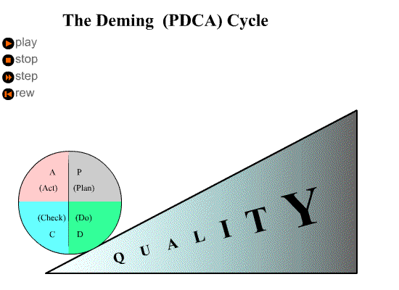
กระบวนการพัฒนาคุณภาพการบริหารจัดการศึกษาวิทยาลัยการทัพเรืออย่างยั่งยืน
ด้วยระบบและกลไกการประกันคุณภาพการศึกษา
บทเรียนที่ได้รับ
.
.
๑. สถานศึกษาจะต้องกำหนดเป้าหมายและตัวชี้วัดความสำเร็จของการพัฒนาให้ชัดเจน โดยต้องให้เห็นความเชื่อมโยงกับเป้าหมายของหน่วยเหนือ
๒. การรับการประเมินคุณภาพภายในจากคณะผู้ประเมินที่หน่วยเหนือกำหนด ไม่จำเป็นต้องมีทุกปี แต่สิ่งที่จำเป็นต้องทำทุกปี คือ การวิเคราะห์และประเมินองค์กรด้วยตนเอง และนำปัญหา อุปสรรค ข้อขัดข้องไปปรับปรุงแก้ไข รวมทั้งการนำข้อเสนอแนะไปพัฒนาและยกระดับคุณภาพการศึกษาอย่างต่อเนื่อง โดยบูรณาการลงสู่แผนปฏิบัติราชการต่อไป

Slide 13
ผลการดำเนินการ (ปีการศึกษา ๒๕๕๔ – ๒๕๕๘)
มาตรฐาน | ปี ๒๕๕๔ |  | ปี ๒๕๕๖ |  | ปี ๒๕๕๘ |  | เปรียบเทียบผล
 | คะแนน | ระดับคุณภาพ | คะแนน | ระดับคุณภาพ | คะแนน | ระดับคุณภาพ
๑. คุณภาพผู้สำเร็จการศึกษา | ๕.๐๐ | ดีมาก | ๕.๐๐ | ดีมาก | ๕.๐๐ | ดีมาก | คงเดิม
๒. การวิจัยและผลงานทางวิชาการ | ๒.๘๐ | พอใช้ | ๓.๘๐ | ดี | -เว้นการประเมิน- |  | สูงขึ้น
๓. การบริการทางวิชาการ | ๔.๐๐ | ดี | ๔.๘๐ | ดีมาก | ๕.๐๐ | ดีมาก | สูงขึ้น
๔. การทำนุบำรุงศิลปะวัฒนธรรมฯ | ๔.๘๐ | ดีมาก | ๕.๐๐ | ดีมาก | ๔.๘๐ | ดีมาก | คงเดิม
๕. การบริหารจัดการและการพัฒนาสถาบัน | ๓.๐๗ | พอใช้ | ๔.๒๕ | ดี | ๔.๔๖ | ดี | สูงขึ้น
๖. การบริหารหลักสูตรและการเรียนการสอน | ๔.๙๐ | ดีมาก | ๕.๐๐ | ดีมาก | ๕.๐๐ | ดีมาก | สูงขึ้น
๗. การประกันและพัฒนาคุณภาพภายใน | ๔.๐๐ | ดี | ๓.๙๗ | ดี | ๔.๙๓ | ดีมาก | สูงขึ้น
รวม ๗ มาตรฐาน | ๔.๓๖ | ดี | ๔.๖๓ | ดีมาก | ๔.๘๙ | ดีมาก | สูงขึ้น
ตัวบ่งชี้อัตลักษณ์ | - |  | ๔.๐๐ | ดี | ๔.๐๐ | ดี | คงเดิม
ตัวบ่งชี้มาตรการส่งเสริม | - |  | ๔.๕๐ | ดี | ๓.๕๐ | พอใช้ | ลดลง
ผลการประเมิน ระดับสถาบัน | ๔.๓๖ | ดี | ๔.๖๓ | ดีมาก | ๔.๖๘ | ดีมาก | สูงขึ้น

Slide 14
Best Practice ส่งผลต่อหน่วยงาน
๑. เป็นหลักประกันความเชื่อมั่นของผู้รับบริการ (ผู้เรียน) ผู้ใช้ผลผลิต (Customer) และผู้มีส่วนได้ส่วนเสีย
๒. เป็นแนวทางให้ผู้บริหารจัดการศึกษาใช้ในการขับเคลื่อนพัฒนางานของสถานศึกษาอย่างมีทิศทาง
๓. ทำให้บุคลากรทุกระดับเกิดการเรียนรู้วิธีการทำงานที่ต้องทำอย่างเป็นระบบและเป็นพลวัตร (Plan Do Check Act) การบริหารงานแบบมีส่วนร่วม การทำงานเป็นทีม และการพัฒนาตนเองอย่างต่อเนื่อง
๔. เกิดวัฒนธรรมคุณภาพในองค์กร และสร้างการมีส่วนร่วมของบุคลากรทุกระดับที่จะดำเนินงานเพื่อมุ่งสู่เป้าหมายขององค์กร ผ่านช่องทางการบูรณาการการประกันคุณภาพการศึกษากับงานประจำ สู่องค์กรแห่งความเป็นเลิศ
๕. บุคลากรมีทัศนคติที่ดีต่อการใช้การประกันคุณภาพการศึกษา เป็นเครื่องมือในการพัฒนาและปรับปรุงกระบวนการทำงานของตนเอง ทั้งยังส่งเสริมการทำงานประจำให้เป็นระบบมากยิ่งขึ้น
๖. การบูรณาการการประกันคุณภาพการศึกษาภายในเข้ากับงานประจำของสถานศึกษา ส่งผลให้การปฏิบัติงานมีประสิทธิภาพและประสิทธิผลยิ่งขึ้น
๗. ประหยัดทรัพยากร ลดระยะเวลา ลดขั้นตอน ไม่ซ้ำซ้อน เกิดความเป็นหนึ่งเดียวในการทำงานด้านการพัฒนาคุณภาพการบริหารจัดการองค์กรทั้งระบบ

Slide 15
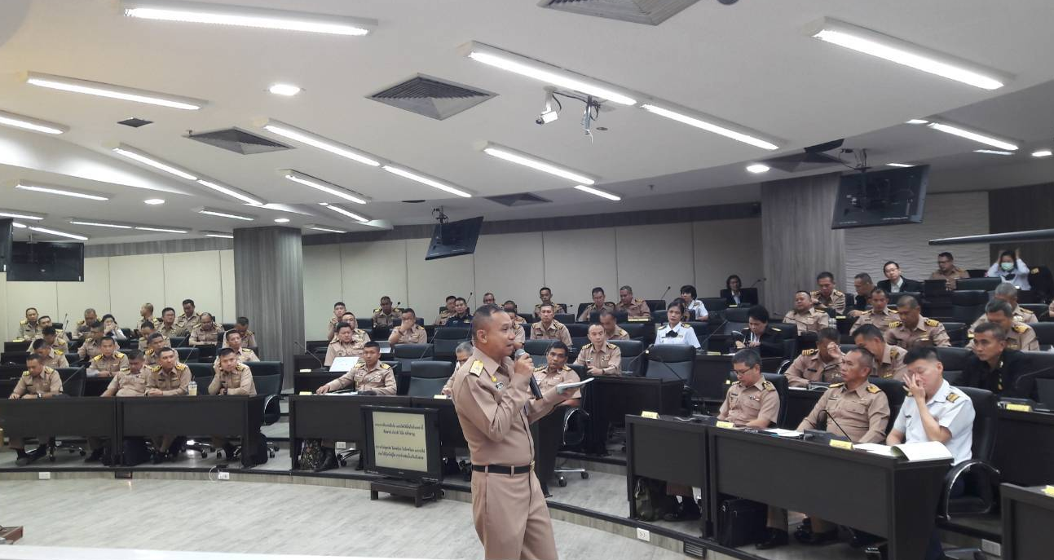
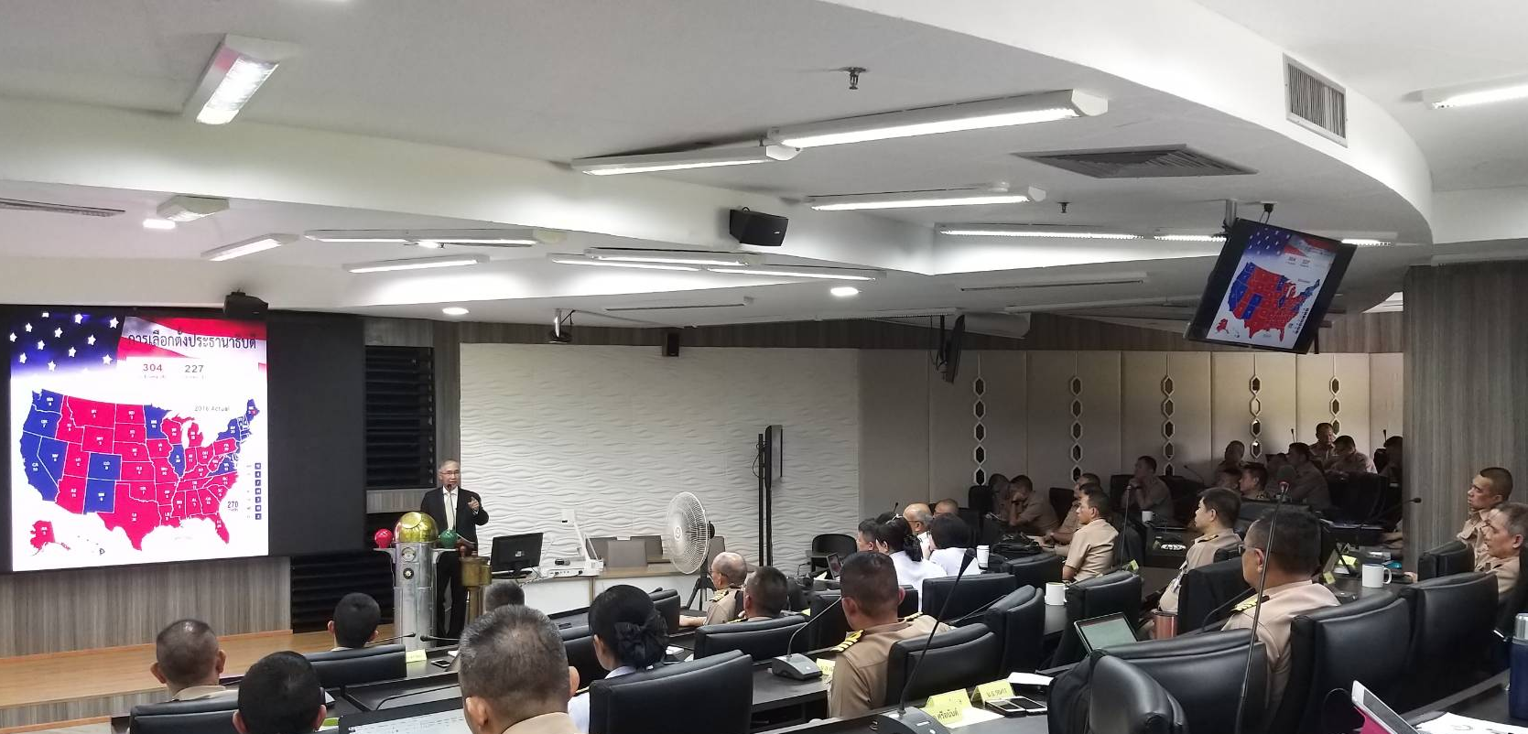
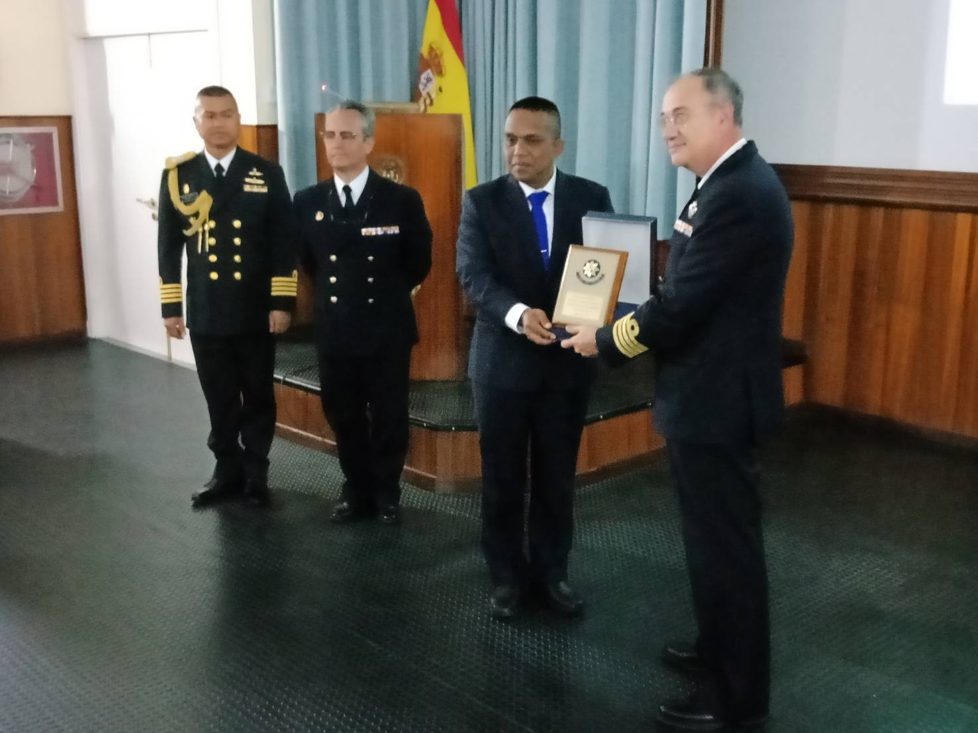
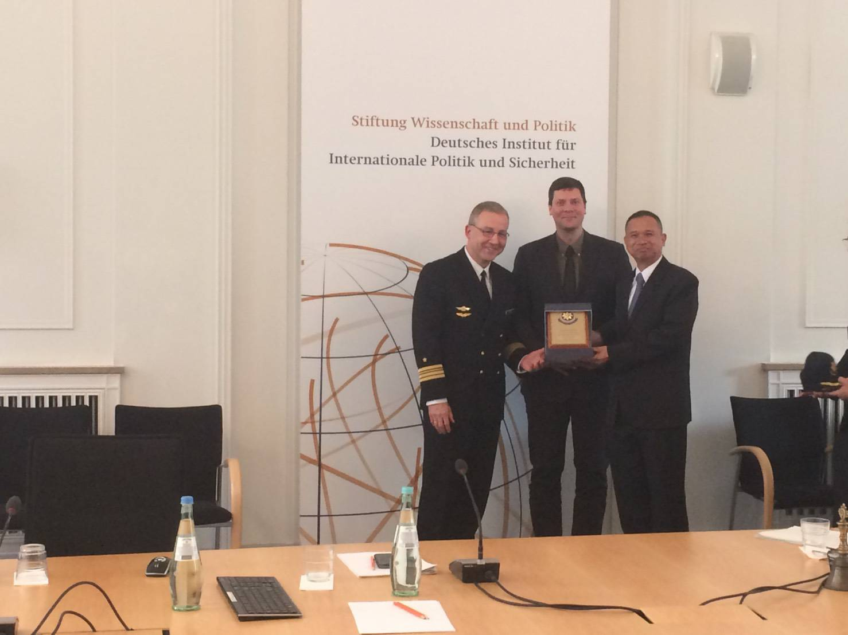
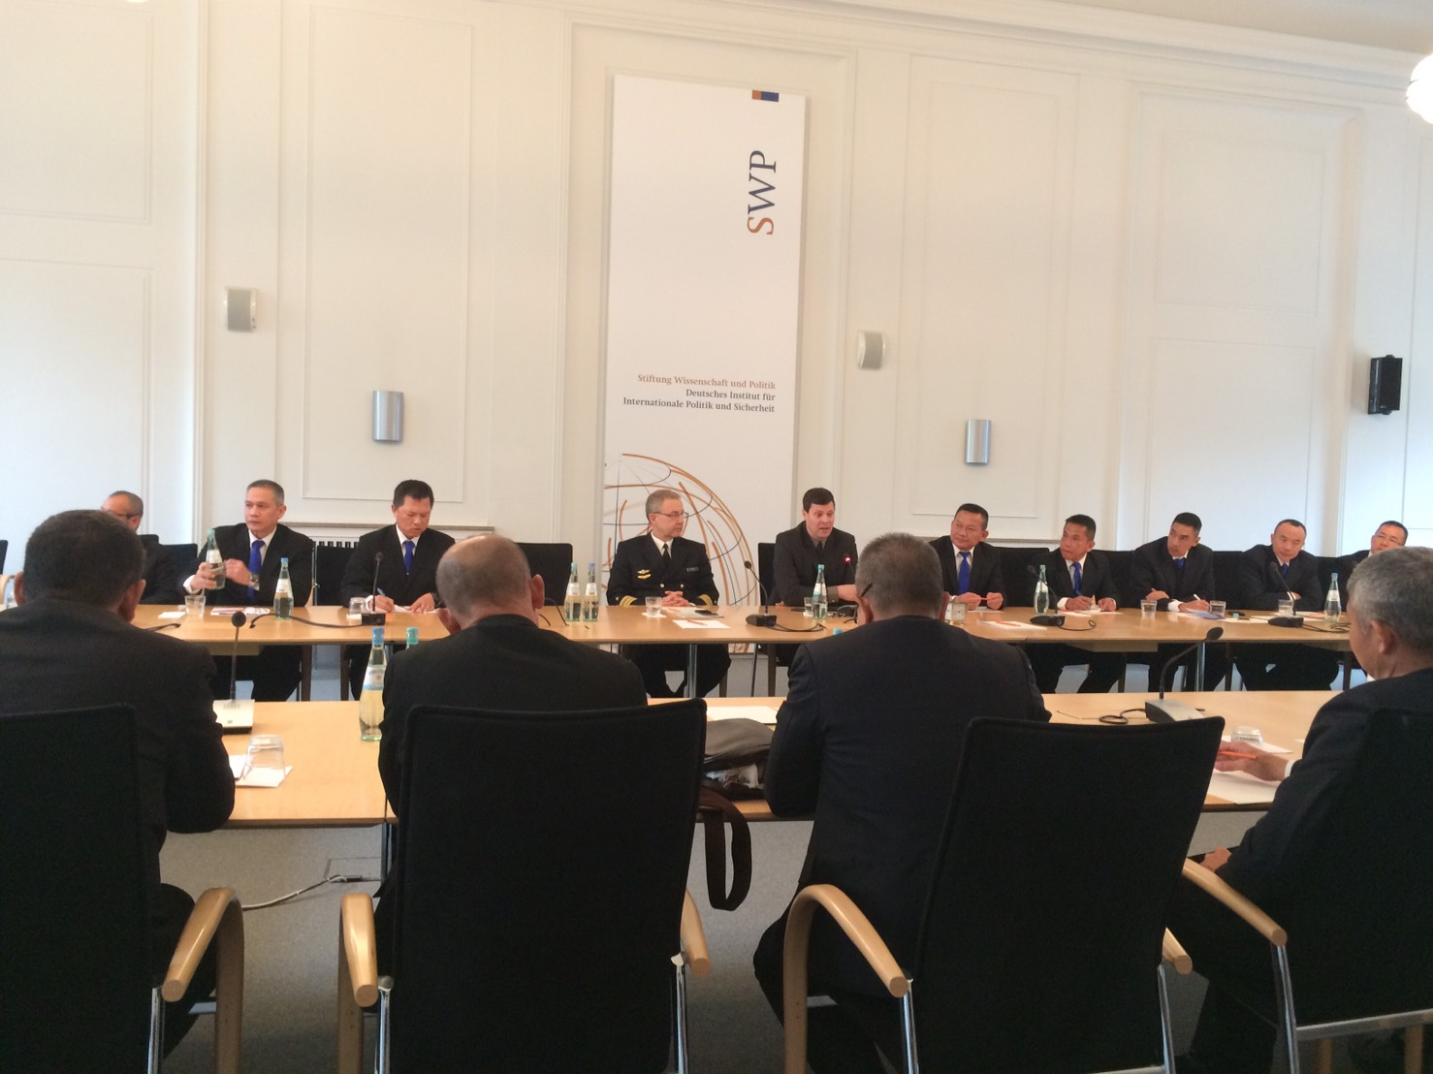
Best Practice ส่งผลต่อกองทัพเรือ
๑. การจัดการศึกษาชั้นสูงสุดตามแนวทางรับราชการของนายทหารสัญญาบัตร ทร. มีคุณภาพตามมาตรฐานสากล เป็นที่เชื่อมั่นของหน่วยงานภายนอกและกองทัพเรือต่างประเทศ ที่จัดส่งบุคลากรมาเข้ารับการศึกษา

Slide 16
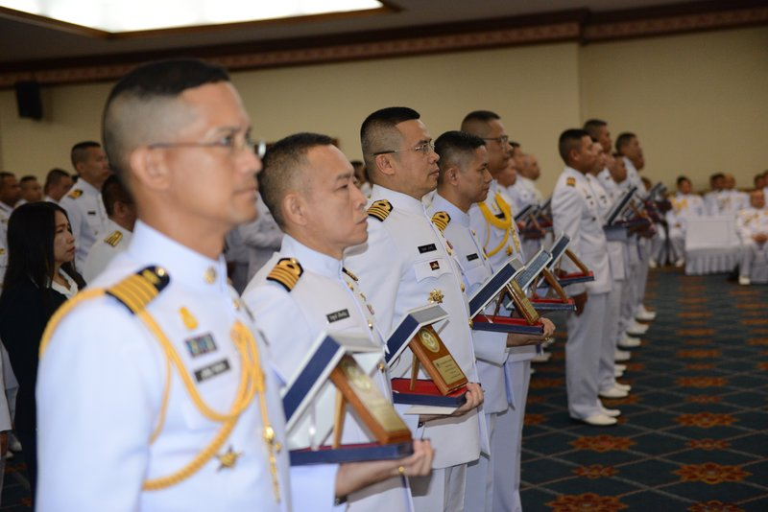
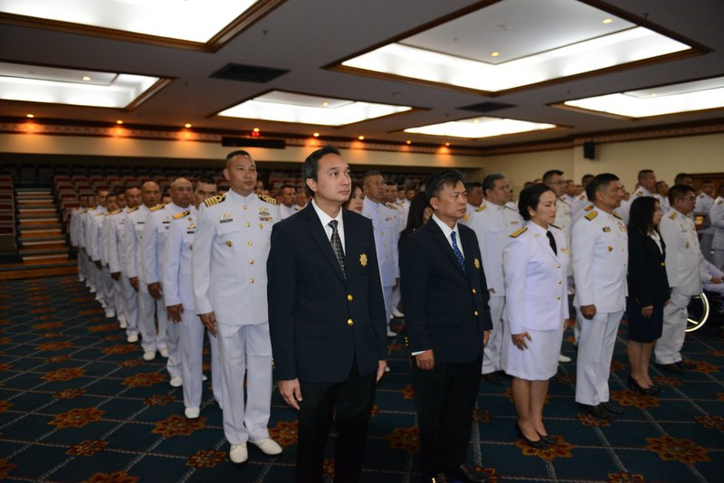
Best Practice ส่งผลต่อกองทัพเรือ (ต่อ)
๒. นายทหารที่สำเร็จการศึกษาจาก วทร. มีคุณลักษณะและขีดความสามารถตรงตามความต้องการของ ทร. และหน่วยผู้ใช้

Slide 17
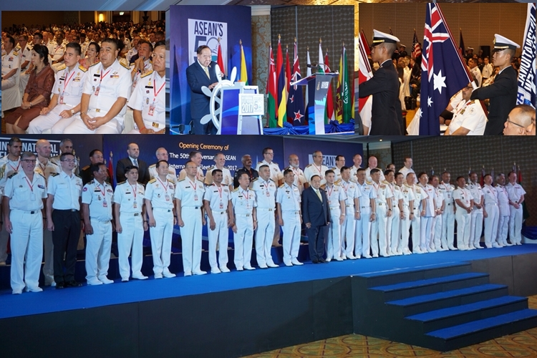
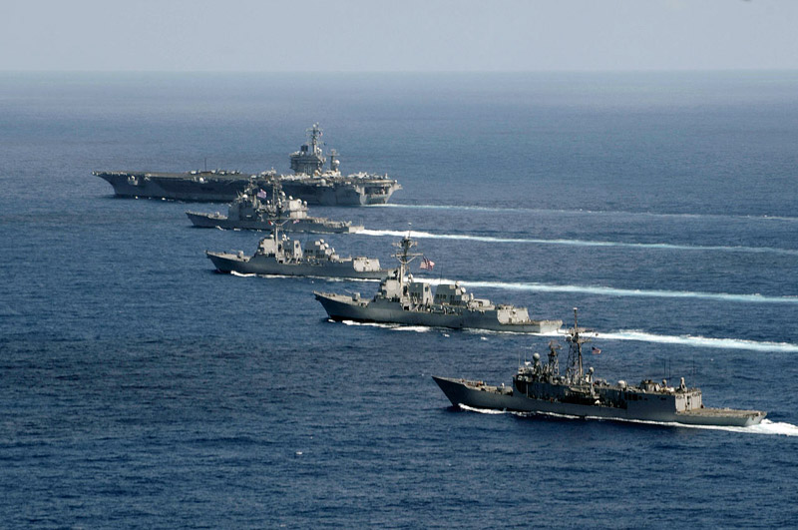
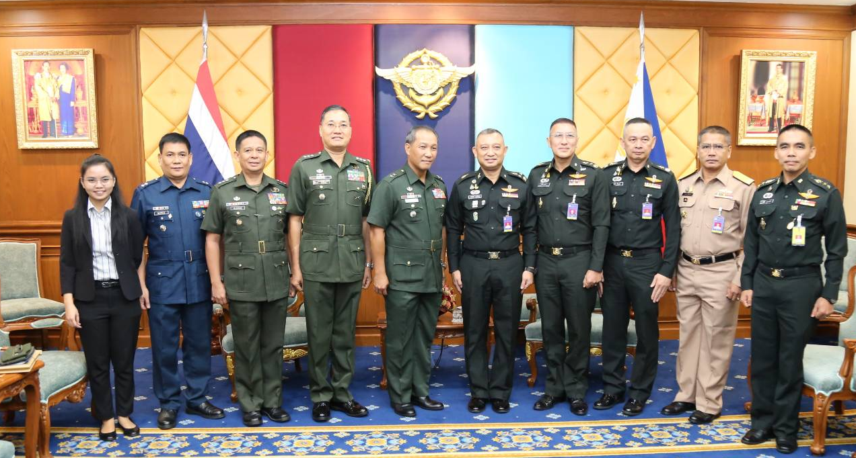
Best Practice ส่งผลต่อกองทัพเรือ
๓. กพ.ทร. สามารถบรรจุลงในตำแหน่งผู้บังคับหน่วยกำลังรบในระดับยุทธศาสตร์กองทัพเรือ และผู้บริหารหน่วยระดับ กรม/กองเรือตามประเภท/เทียบเท่า ตลอดจนฝ่ายอำนวยการของกองทัพไทยได้

Slide 18
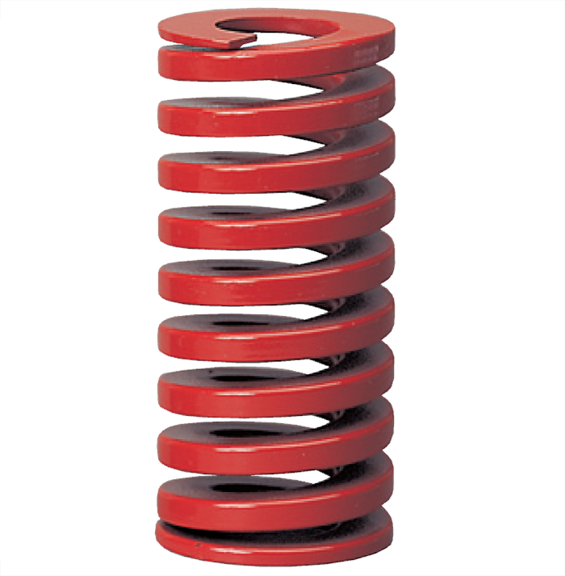

ปัจจัยเกื้อหนุนในการดำเนินการ
KM การประกันคุณภาพการศึกษา
ความพร้อมของระบบสารสนเทศ

Slide 19
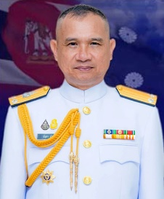

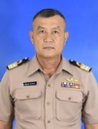
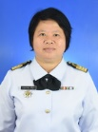

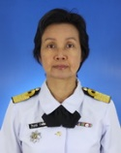

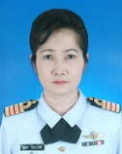
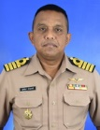
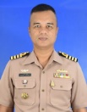
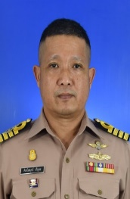
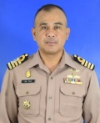
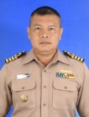
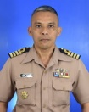
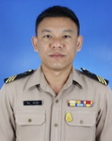
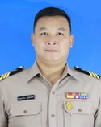
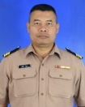
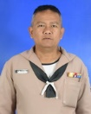



การพัฒนาคุณภาพการบริหารจัดการศึกษาวิทยาลัยการทัพเรืออย่างยั่งยืน
P
D
C
A
Strategic Communication
QA
“ปัจจัยแห่งความสำเร็จของการดำเนินการ”

Slide 20
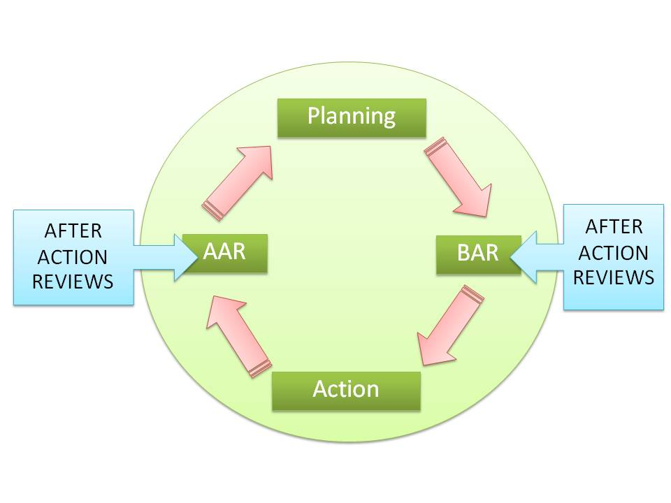
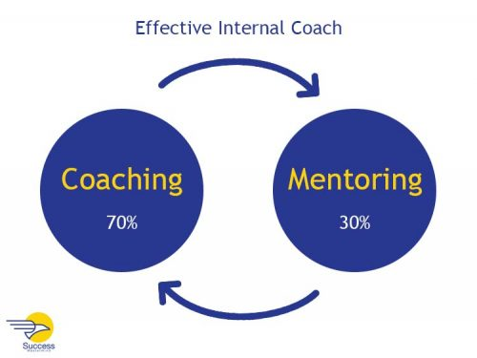


การถ่ายทอด/การได้รับการยอมรับ

Slide 21
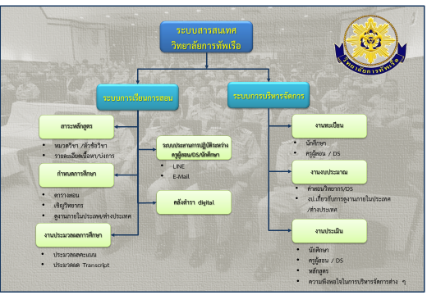
กระบวนการพัฒนาคุณภาพการบริหารจัดการศึกษาวิทยาลัยการทัพเรืออย่างยั่งยืน
ด้วยระบบและกลไกการประกันคุณภาพการศึกษา
การถ่ายทอด/การได้รับการยอมรับ (ต่อ)

Slide 22

การพัฒนาคุณภาพการบริหารจัดการศึกษาวิทยาลัยการทัพเรืออย่างยั่งยืน
ด้วยระบบและกลไกการประกันคุณภาพการศึกษา

